Slide 1
Презентація бібліотечно-інформаційного центру
Харківська загальноосвітня школа І-ІІІ ступенів №88 імені
О. Г. Зубарева
Харківської міської ради, Харківської області

Slide 2
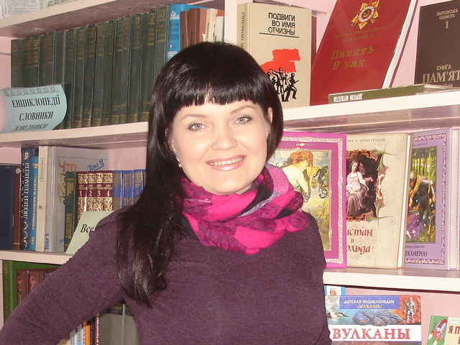
Завідувач бібліотеки: Чорна Ірина Вікторівна
Професійне кредо:
«Робочий інструмент кожного бібліотекара є- не ручка й формуляр, а власна душа»

Slide 3
Характеристика бібліотечно-інформаційного центру:
читальна зала з абонементом;
1 книгосховище;
комп’ютер, підключений до мережі Інтернет, зона Wi-Fi;
принтер;
акустичні колонки.

Slide 4
Загальні відомості про бібліотеку:
Рік заснування - 1936
Кількість читачів - 463
Головні показники бібліотеки:
Загальна кількість бібліотечного фонду - 29666 примірників
Підручники - 13434 примірників
Художня література -16532 примірників

Slide 5
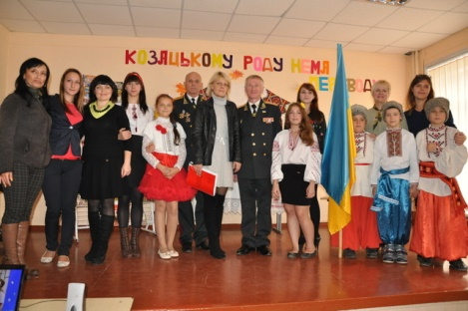
Масова робота:

Slide 6
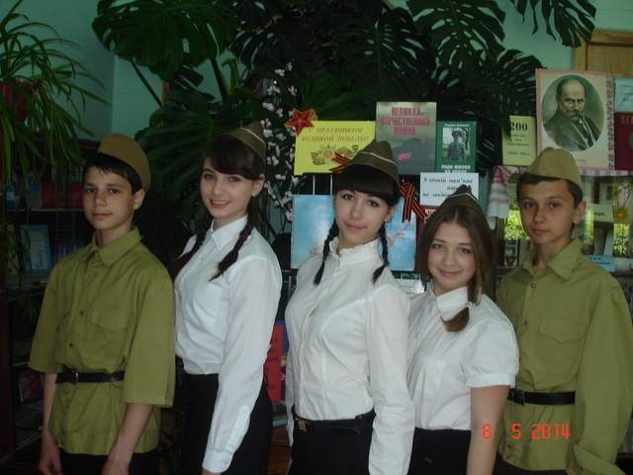

Slide 7
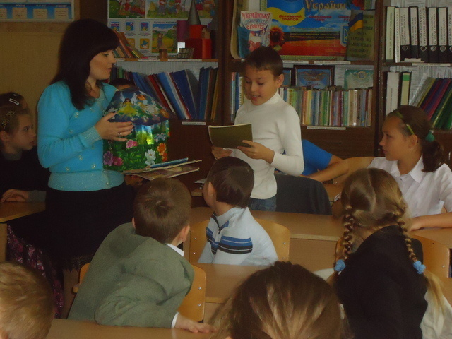

Slide 8
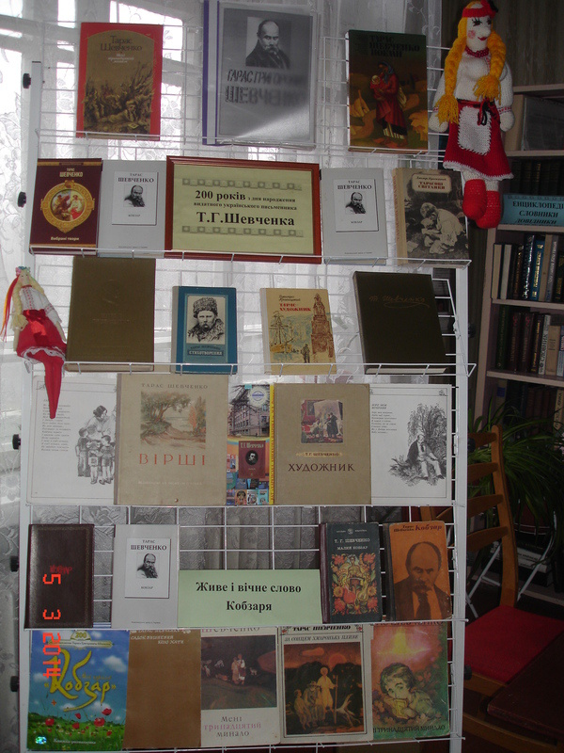
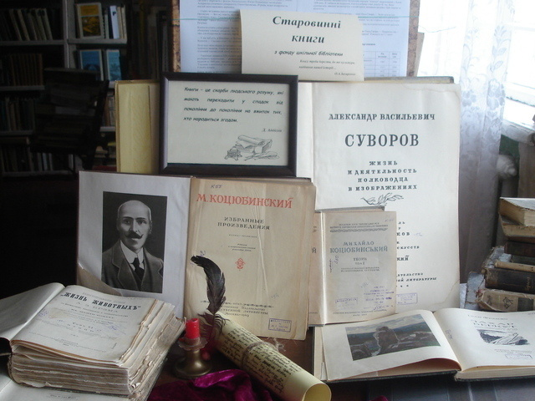
Книжкові виставки

Slide 9
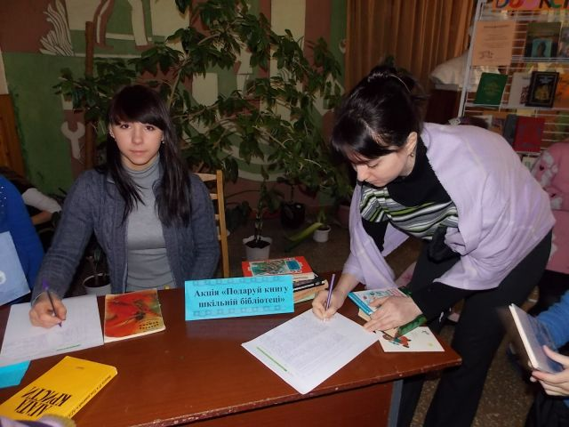
Акція «Подаруй книгу бібліотеці»

Slide 10
Бібліотечно-інформаційний центр надає наступні види безкоштовних послуг:
перегляд CD-дисків з фонду медіатеки;
перегляд відеофільмів;
виконання бібліографічної довідки через пошук в INTERNET та роздрук матеріалів (текстів, малюнків);
виведення інформації на принтер.

Slide 12
Інформаційно-просвітницька робота шкільної бібліотеки
Діяльність бібліотеки на допомогу навчально-виховного процесу
Групова робота
Масова робота
Робота з веб-сторінкою бібліотеки
Бесіди, диспути, брейн-ринги, флешмобі, уроки-проекти
Оформлення книжкових виставок,дні інформації,усні журнали,
бібліографічні огляди з теми
Робота з учнями, вчителями
Виступи на педраді, консультації
Робота з батьками
Батьківські збори, тематичні вечори

Slide 13
"Дороги всі ведуть до Риму,"- Колись казали мудреці. До нас ведуть шляхи незримі Завжди із книгою в руці. Тут джерело і знань, і сили, І дна морського глибини, Часописи Петра Могили, Вірші Шевченка і Франка. Всіх читачів вітаєм радо, Коли до нас би не прийшли, І консультації й наради Готові дати ми завжди. (І. Сердюк).

Slide 14
Дякуємо за увагу!

